Slide 1


NHIỆT LIỆT CHÀO MỪNG CÁC THẦY CÔ GIÁO ĐẾN DỰ TIẾT CHUYÊN ĐỀ CẤP TRƯỜNG
MÔN: LỊCH SỬ VÀ ĐỊA LÍ 5
Giáo viên thực hiện: Vũ Thị Minh Phương
Lớp thực hiện: 5B

Slide 2


Slide 3

1. Em có biết lễ hội hoặc điệu múa trên của dân tộc nào không?
2. Chia sẻ điều em biết về dân tộc đó.

Slide 4
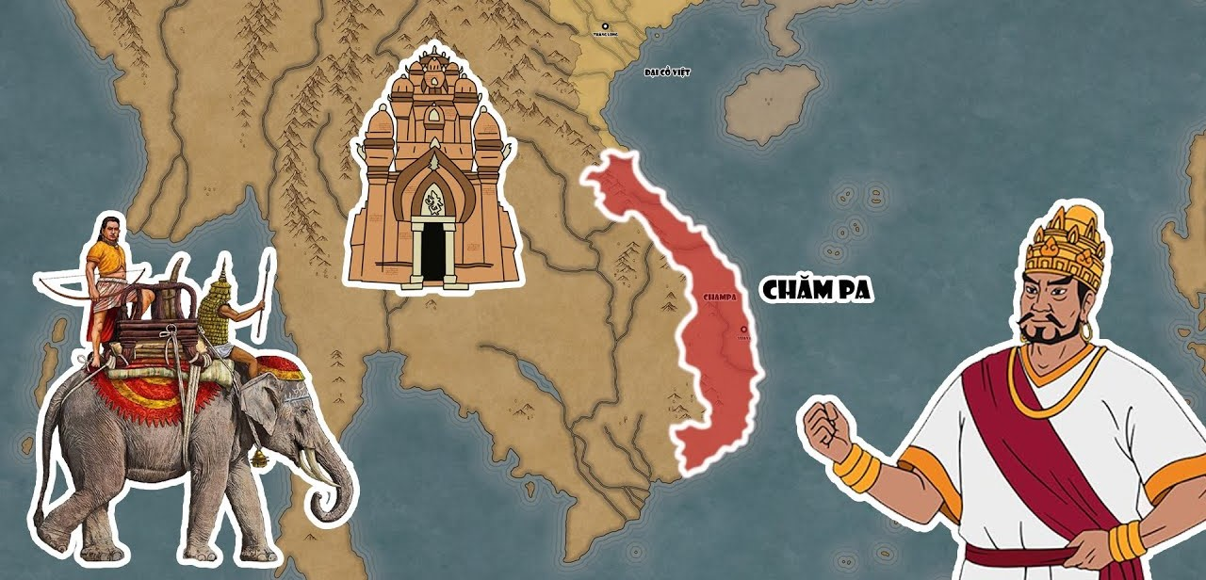



Slide 5
NHIỆM VỤ NHÓM
Nhiệm vụ 1: Nêu sự hình thành và thành lập của vương quốc Chăm-pa
Nhiệm vụ 2: Kể tên và xác định vị trí của một số đền tháp Chăm.
Nhiệm vụ 3: Mô tả nét chính của một số đền tháp Chăm

Slide 7

NHIỆM VỤ 1

Slide 9
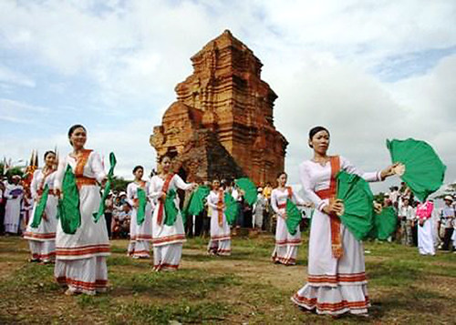
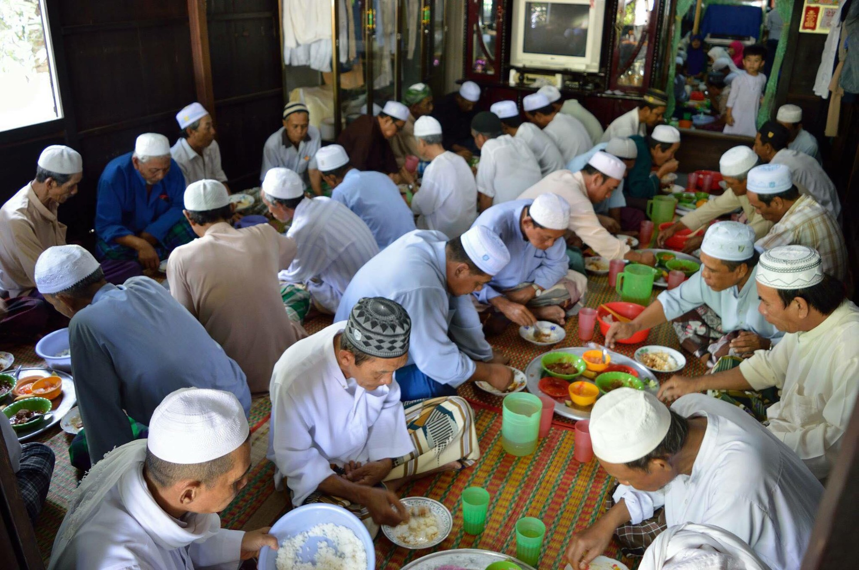

Slide 10
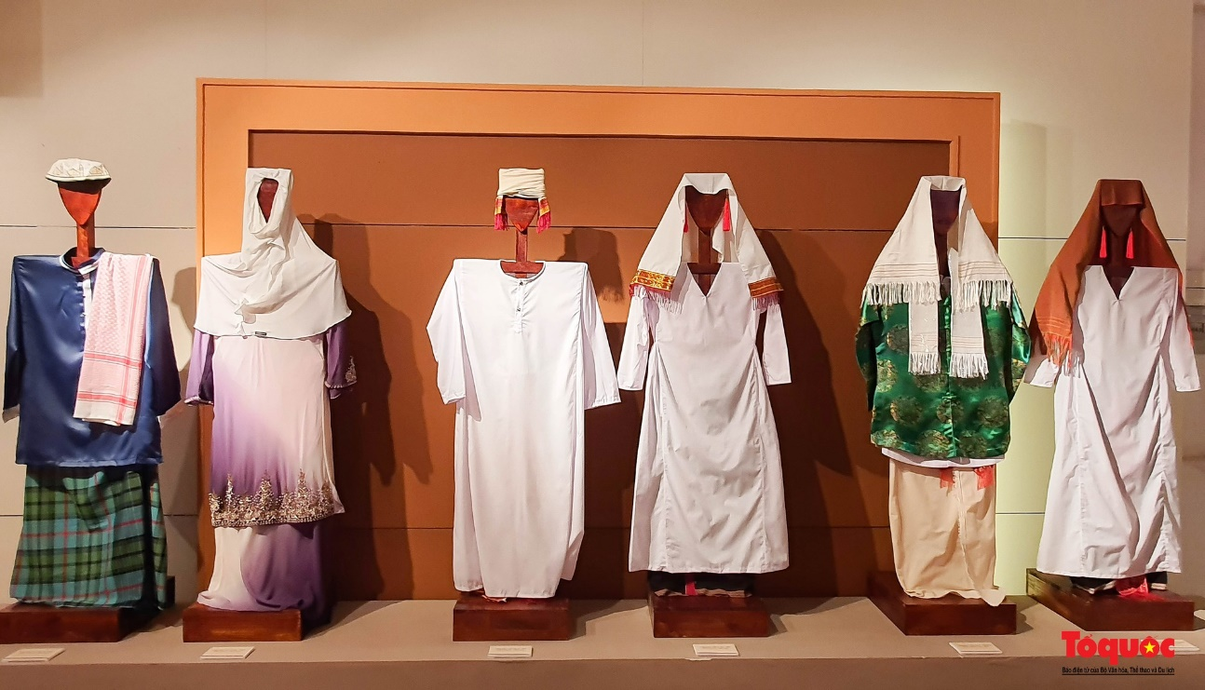

Slide 11

NHIỆM VỤ 2

Slide 12
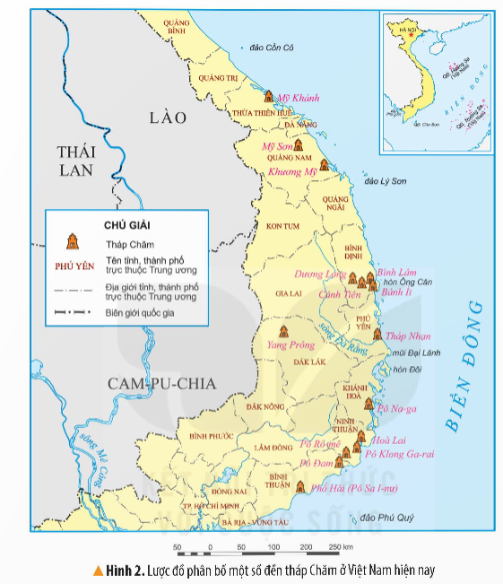

Slide 13
Mỹ Khánh
Mỹ Sơn
Dương Long, Bình Lâm, Cánh Tiên, Bánh Ít
Yang Prông
Tháp Nhạn
Pô Na-ga
Hòa Lai, Pô Rô-mê, Pô Klong Ga-rai, Pô Đam
Phố Hài

Slide 14
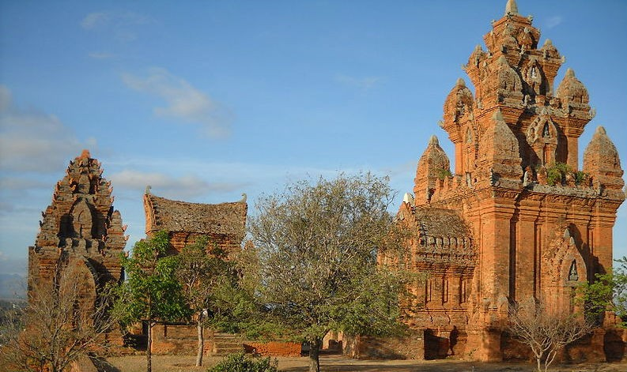
Tháp Pô Klong Ga – rai ở Ninh Thuận

Slide 15
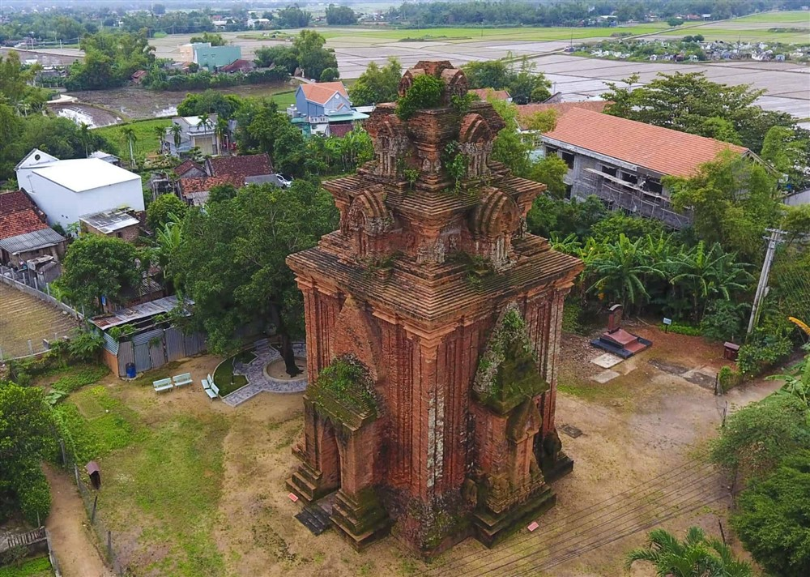
Tháp Bình Lâm ở Bình Định

Slide 16
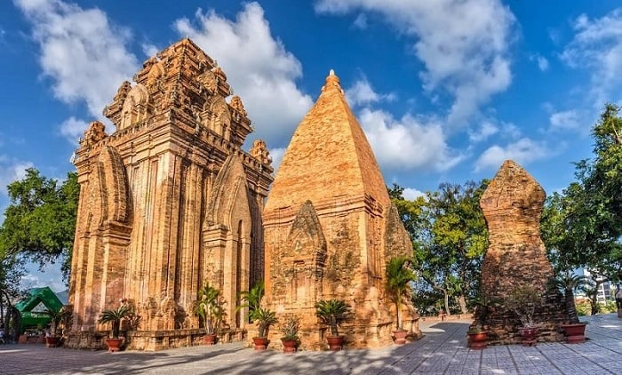
Tháp Pô Na-ga ở Nha Trang – Khánh Hòa

Slide 17
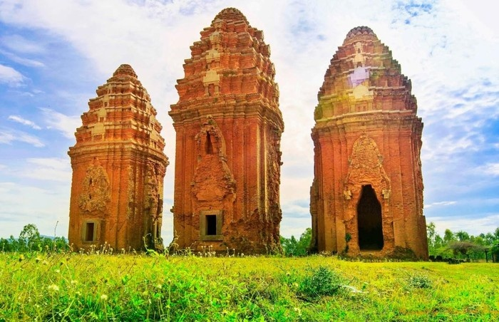
Tháp Dương Long – Bình Định

Slide 18
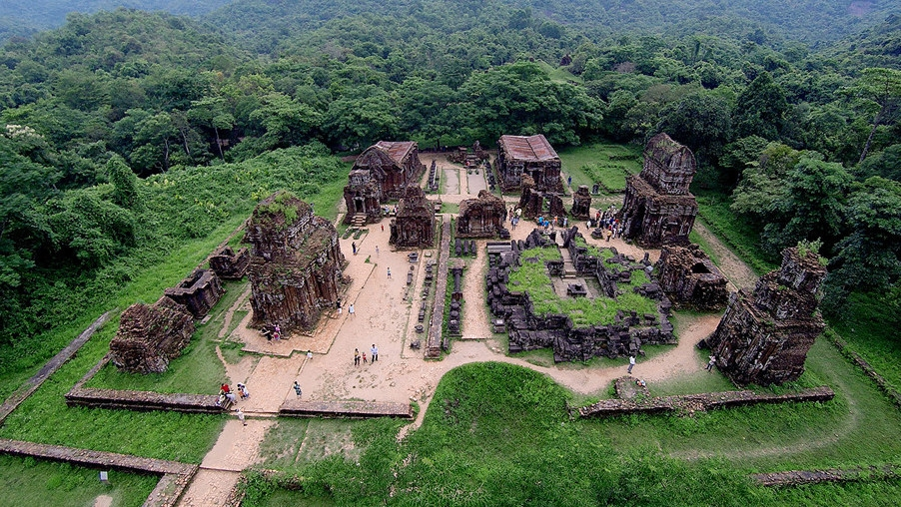
Thánh địa Mỹ Sơn – Quảng Nam

Slide 19

NHIỆM VỤ 3

Slide 20
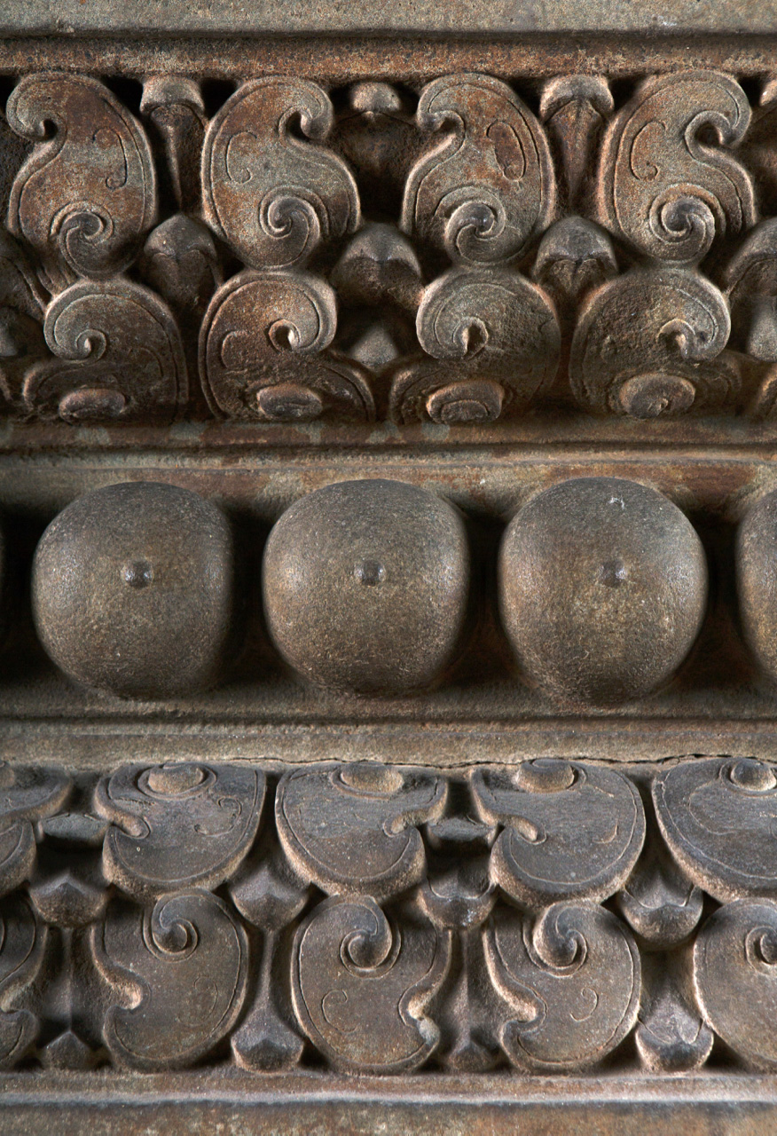
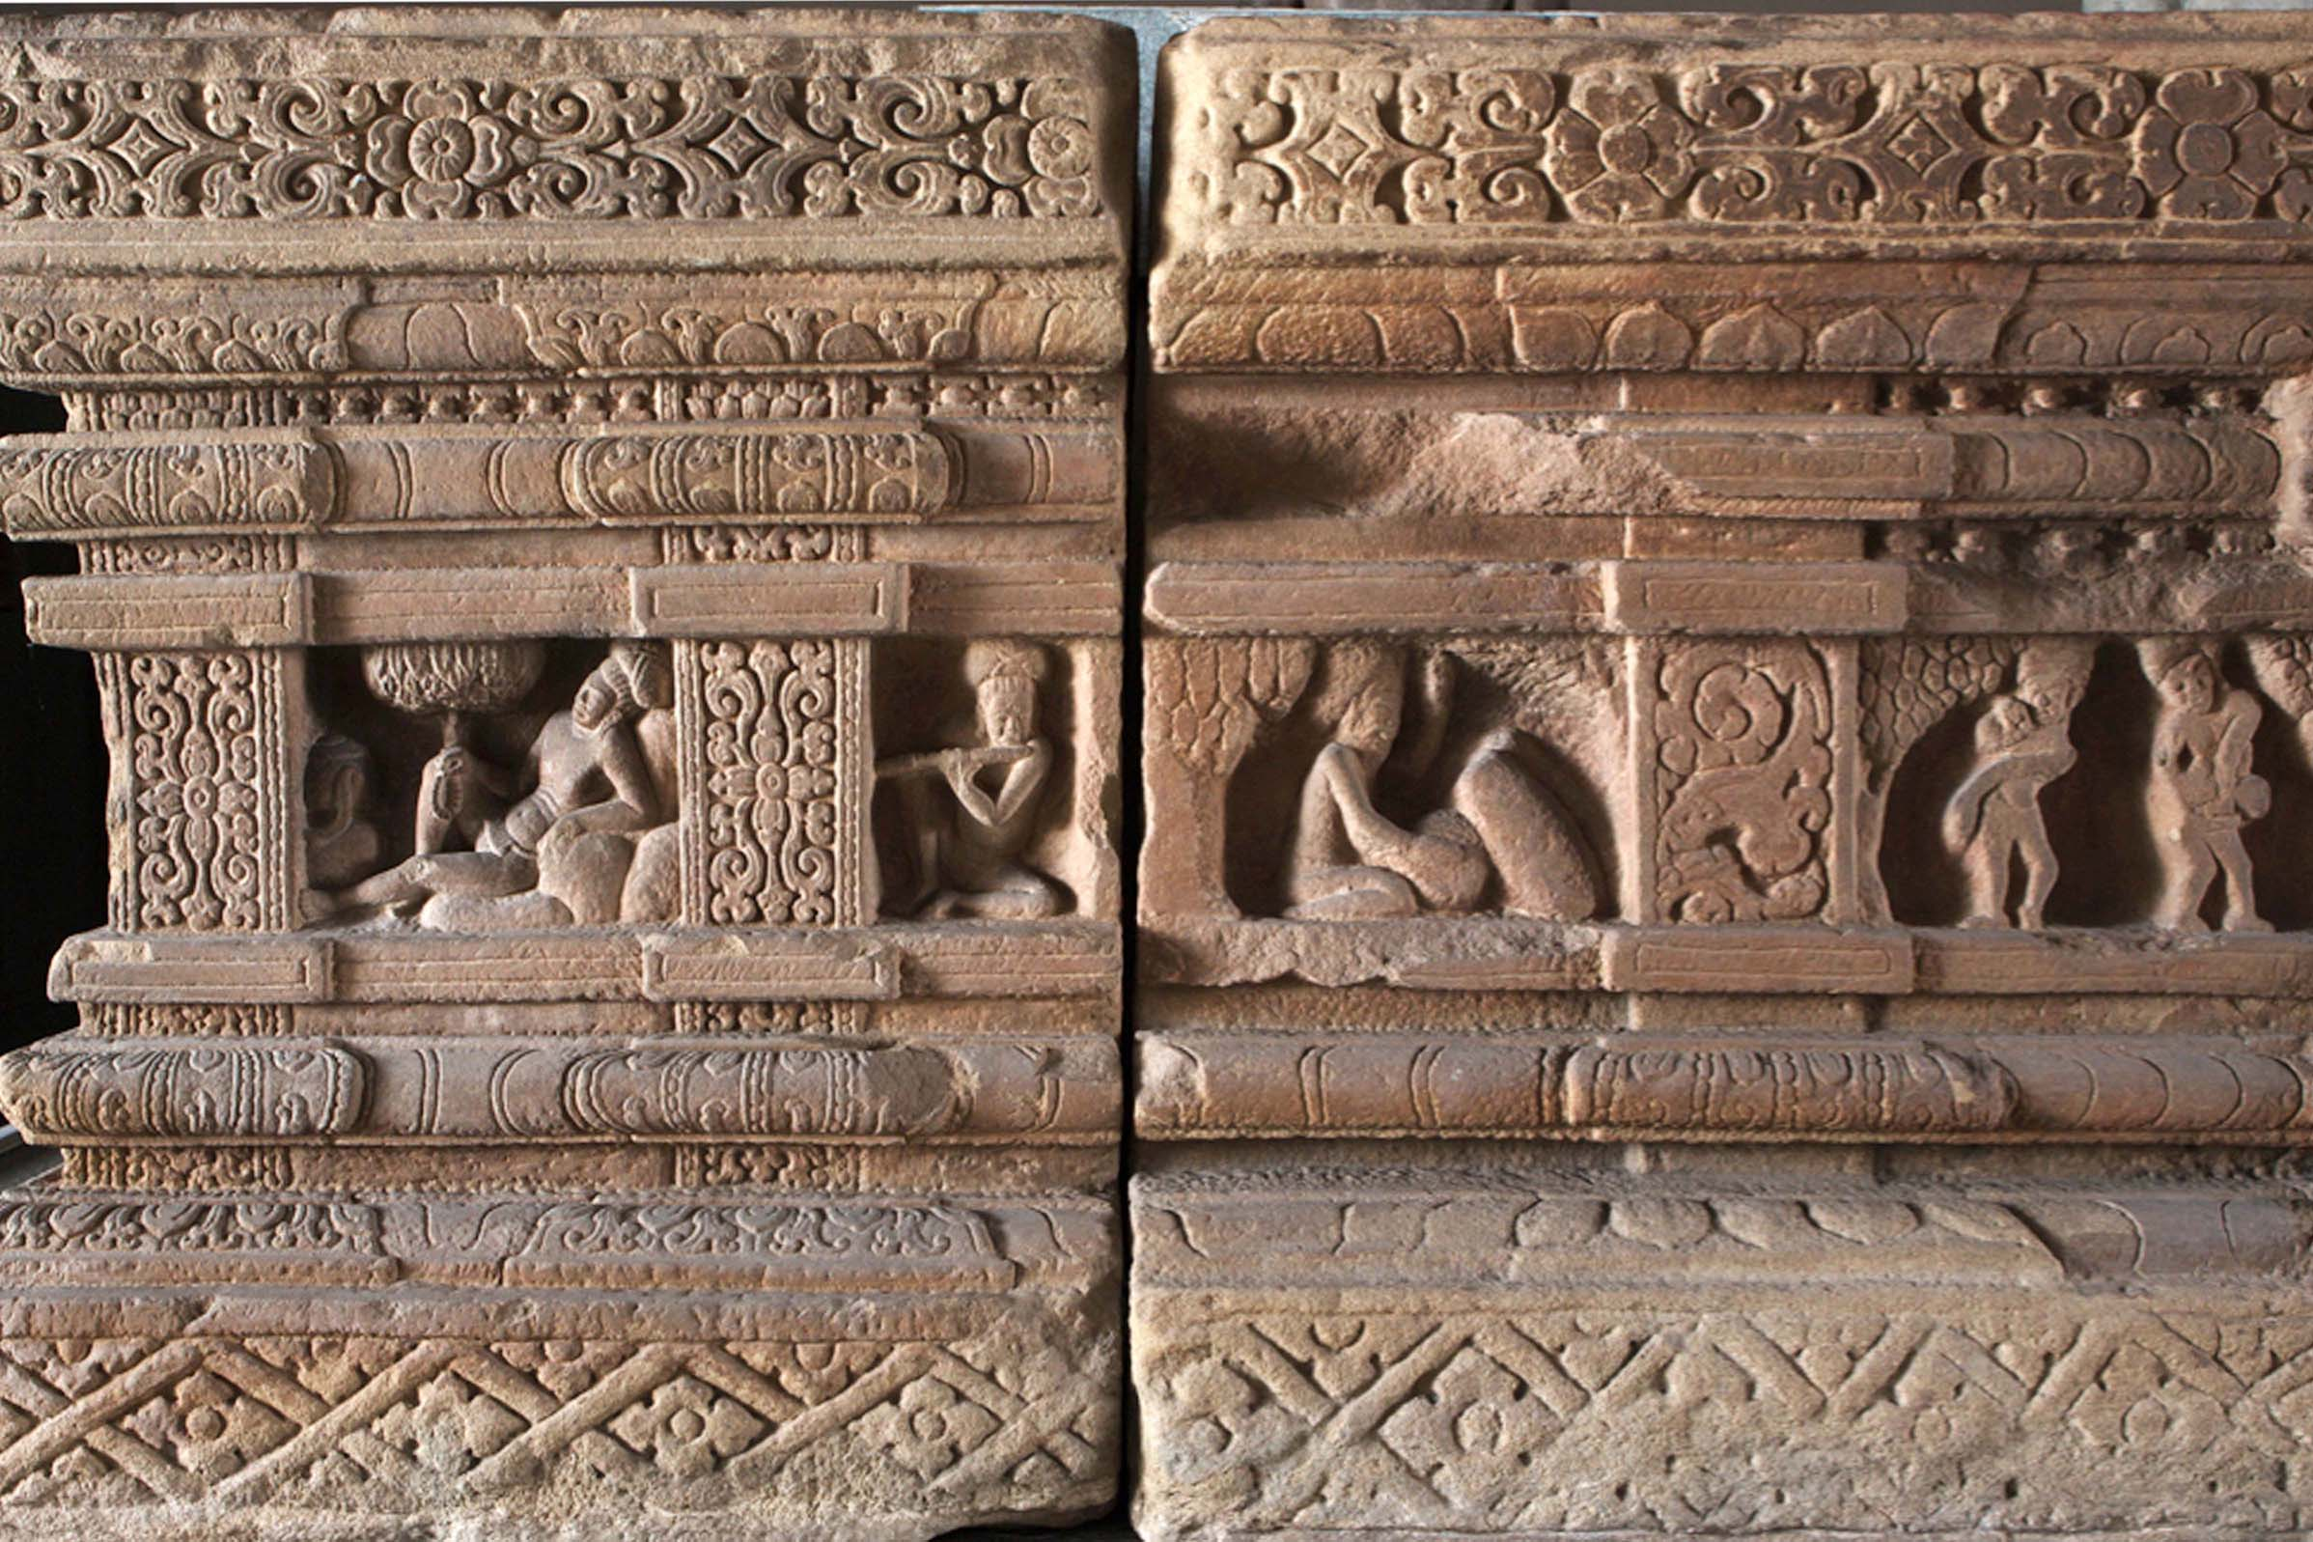
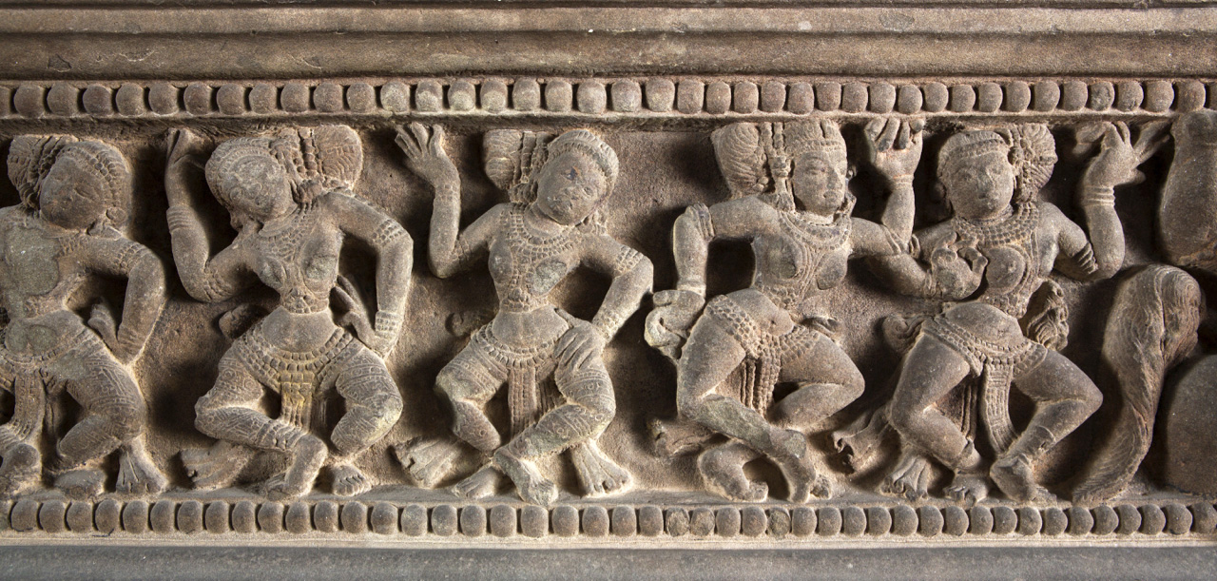

Slide 21
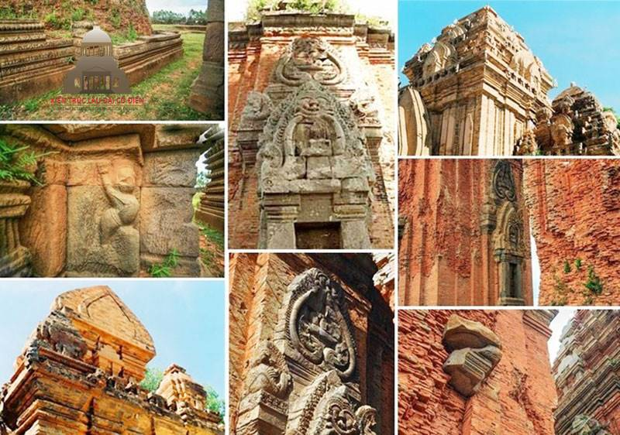

Slide 22
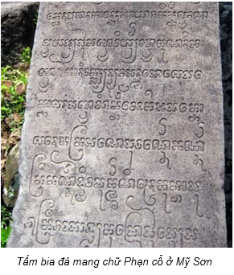
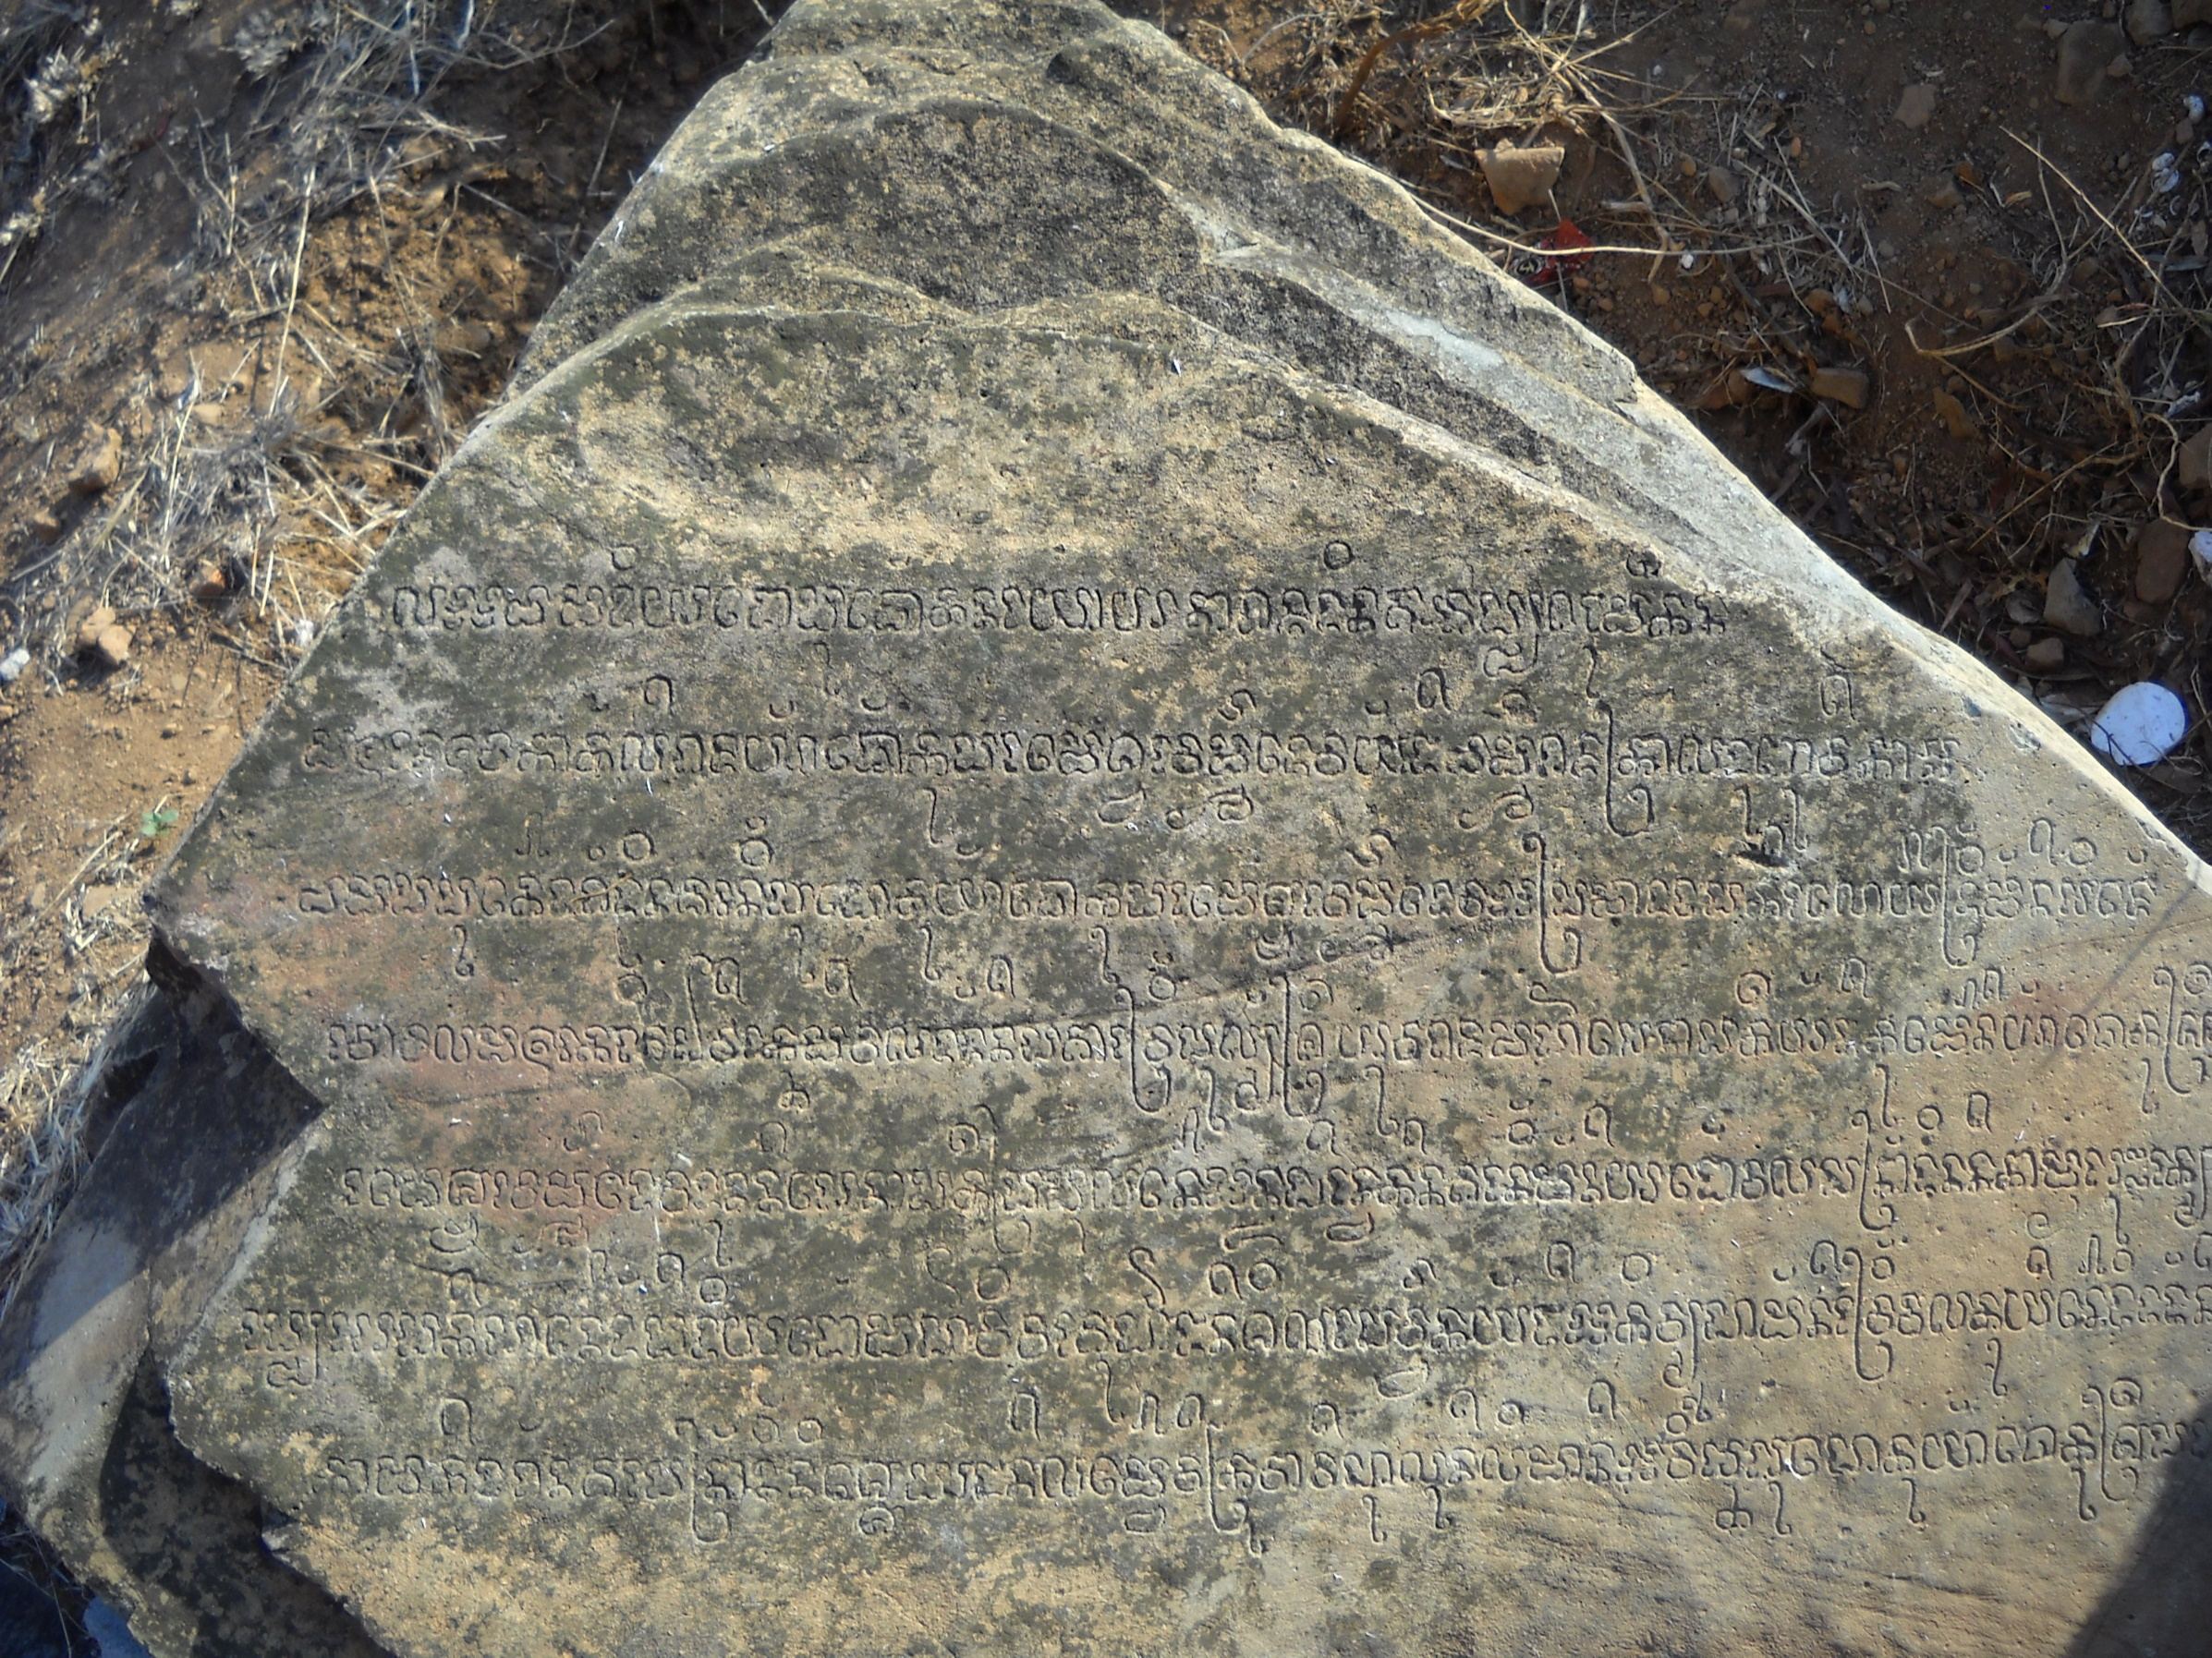
Bia chữ ký Phạn ở tháp Pô Klong Ga -rai

Slide 24
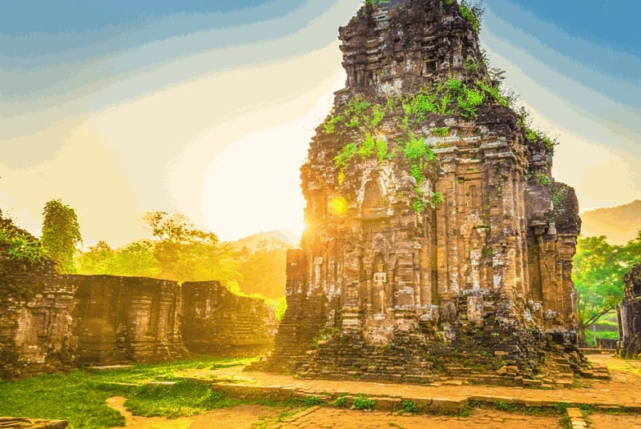

Slide 25
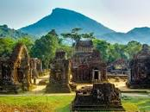
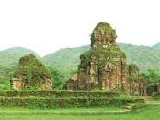

Slide 26

Thánh địa Mỹ Sơn được phát hiện vào năm 1885 và được UNESCO công nhận là Di sản Văn hoá thế giới năm 1995

Slide 27


Slide 28











Slide 29
Hoàn thành bảng (theo gợi ý dưới đây vào vở) về các đền tháp Chăm ở Việt Nam.
STT | Tên đền tháp | Địa điểm
1 | Thánh địa Mỹ Sơn | Quảng Nam
2 | Tháp nhạn | Phú yên
3 | Tháp bánh ít | Bình định
4
5
….

Slide 30
VẬN DỤNG

Slide 31


RUNG
CHUÔNG VÀNG

Slide 32




6
1
2
3
4
5
7
8
9
CÂU HỎI 1
10
BẮT ĐẦU
Vương quốc Chăm-pa được thành lập vào thế kỉ bao nhiêu?
A. Cuối thế kỉ II
B. Đầu thế kỉ II
C. Cuối thế kỉ III
Đáp án:
A. Cuối thế kỉ II

Slide 33
6
1
2
3
4
5
7
8
9
CÂU HỎI 2
10
BẮT ĐẦU
Thánh địa Mỹ Sơn có bao nhiêu đền tháp?
A. Hơn 60 đền tháp
B. Dưới 70 đền tháp
C. Hơn 70 đền tháp
Đáp án:
C. Hơn 70 đền tháp

Slide 34
6
1
2
3
4
5
7
8
9
CÂU HỎI 3
10
BẮT ĐẦU
Thánh địa Mỹ Sơn được UNESCO công nhận là Di sản Văn hóa thế giới năm:
A. 1885 B. 1995 C. 1875
Đáp án:
B. 1995

Slide 35



